Slide 2

APARENTANDO
y cumpliendo

Slide 3
9 Dijo también Jesús esta parábola a unos que confiaban en sí mismos como justos, y despreciaban a los demás:
Lucas 18:9-14

Slide 4
10 «Dos hombres subieron al templo a orar; uno era fariseo y el otro recaudador de impuestos.
Lucas 18:9-14

Slide 5
11 »El fariseo puesto en pie, oraba para sí de esta manera: “Dios, te doy gracias porque no soy como los demás hombres: estafadores, injustos, adúlteros; ni aun como este recaudador de impuestos.
Lucas 18:9-14

Slide 6
12 ”Yo ayuno dos veces por semana; doy el diezmo de todo lo que gano”.
Lucas 18:9-14

Slide 7
13 »Pero el recaudador de impuestos, de pie y a cierta distancia, no quería ni siquiera alzar los ojos al cielo, sino que se golpeaba el pecho, diciendo: “Dios, ten piedad de mí, pecador”.
Lucas 18:9-14

Slide 8
Para pensar:
¿Con cuál de los dos personajes te sentías más identificado? ¿Cuál de los dos puntos de vista se acerca más al tuyo? ¿Por qué?
¿Qué es lo que te gusta o no te gusta de la idea de ser como el fariseo?
¿Qué es lo que te gusta o no te gusta de la idea de ser como el recaudador de impuestos?
¿Por qué el fariseo es “el malo” en esta parábola? ¡Las cosas que él hace no son malas!

Slide 9
18 Cierto hombre prominente le preguntó a Jesús: «Maestro bueno, ¿qué haré para heredar la vida eterna?».
Lucas 18:18-23

Slide 10
19 Jesús le respondió: «¿Por qué me llamas bueno? Nadie es bueno, sino solo uno, Dios.
Lucas 18:18-23

Slide 11
20 »Tú sabes los mandamientos: “No cometas adulterio, no mates, no hurtes, no des falso testimonio, honra a tu padre y a tu madre”».
Lucas 18:18-23

Slide 12
21 «Todo esto lo he guardado desde mi juventud», dijo el hombre.
Lucas 18:18-23

Slide 13
22 Cuando Jesús oyó esto, le dijo: «Te falta todavía una cosa; vende todo lo que tienes y reparte entre los pobres, y tendrás tesoro en los cielos; y ven, sígueme».
Lucas 18:18-23

Slide 14
23 Pero al oír esto, se puso muy triste, pues era sumamente rico.
Lucas 18:18-23

Slide 15
Para pensar:
¿Cómo describirías el concepto de Dios que tenía este hombre?
¿Cómo describirías el concepto que tenía de sí mismo?

Slide 16
Aparentar
minimiza el pecado al fingir ser algo que no somos.

Slide 17
Cumplir
reduce la santidad de Dios rebajando su nivel de exigencia hasta llegar a un nivel que podemos alcanzar y así merecer su favor.

Slide 18
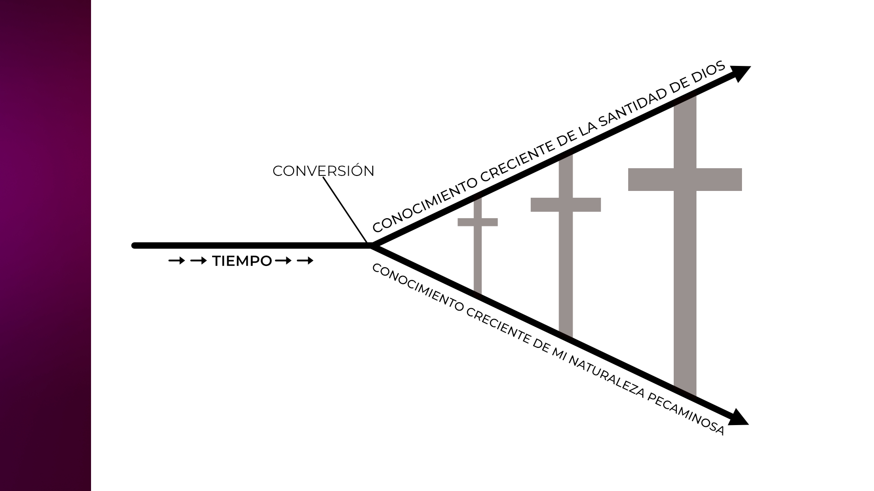

Slide 19
Cuando el Evangelio funciona correctamente en nuestras vidas, nuestra conciencia acerca del carácter Santo de Dios crece constantemente. Nos damos cuenta en formas más completas y profundas del peso de la gloriosa perfección de Dios, además nuestra conciencia acerca de nuestra naturaleza pecaminosa crece constantemente.

Slide 20
Cuando no estamos anclados en la verdad del Evangelio, nuestro amor por Jesús y nuestra experiencia de su bondad llegan a ser muy pequeños. Terminamos “reduciendo la Cruz” ya sea
aparentando o
cumpliendo

Slide 21
UNA JUSTICIA LABORAL:
Soy una persona que trabaja mucho y bien, así que Dios me recompensará.

Slide 22
UNA JUSTICIA FAMILIAR:
Porque “hago las cosas bien” como padre de familia, soy más espiritual que otros padres que no pueden controlar a sus hijos.

Slide 23
UNA JUSTICIA TEOLÓGICA:
Tengo una buena teología; Dios me prefiere más que a aquellos que tienen una mala teología.

Slide 24
UNA JUSTICIA INTELECTUAL:
He leído más libros, me expreso mejor, y soy más culto que otros — lo cual, evidentemente, me hace superior.

Slide 25
UNA JUSTICIA DE HORARIO:
Soy autodisciplinado y riguroso con mi gestión del tiempo, lo cual me hace más maduro que otros.

Slide 26
UNA JUSTICIA DE LA FLEXIBILIDAD:
En un mundo tan ocupado, yo soy flexible y relajado. Siempre tengo tiempo para otros. ¡A los que no son así debería darles vergüenza!

Slide 27
UNA JUSTICIA DE LA MISERICORDIA:
Tengo cuidado de los pobres y desvalidos de la manera en que todos deberían hacerlo.

Slide 28
UNA JUSTICIA LEGALISTA:
Yo no bebo, ni fumo, ni juego, ni ando con la clase de personas que hacen estas cosas. Hoy en día hay demasiados cristianos que no se preocupan por la santidad.

Slide 29
UNA JUSTICIA FINANCIERA:
Manejo el dinero sabiamente y no tengo deudas. No soy como esos cristianos materialistas que no controlan sus gastos.

Slide 30
UNA JUSTICIA POLÍTICA:
Si realmente amas a Dios, votarás por mi candidato.

Slide 31
UNA JUSTICIA DE LA TOLERANCIA:
Tengo una mente abierta y soy amable con aquellos que no están de acuerdo conmigo. De hecho, me parezco mucho a Jesús en ese sentido.

Slide 32
SI DIOS EN ESTE MOMENTO, DIOS PENSARA EN TI
¿Qué rostro
pondría?

Slide 33
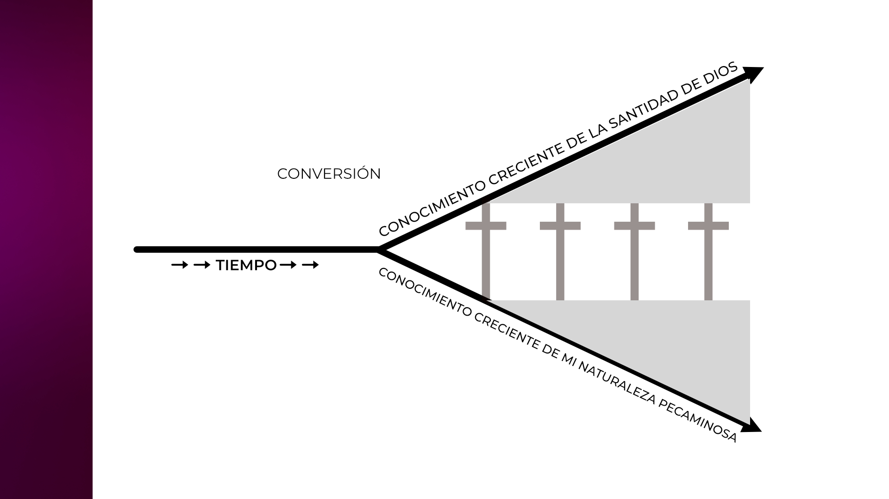

Slide 34
SEIS MANERAS DE MINIMIZAR
EL PECADO

